Slide 1
การประเมินภาวะสุขภาพ และ พฤติกรรมเสี่ยงของชุมชน

Slide 2
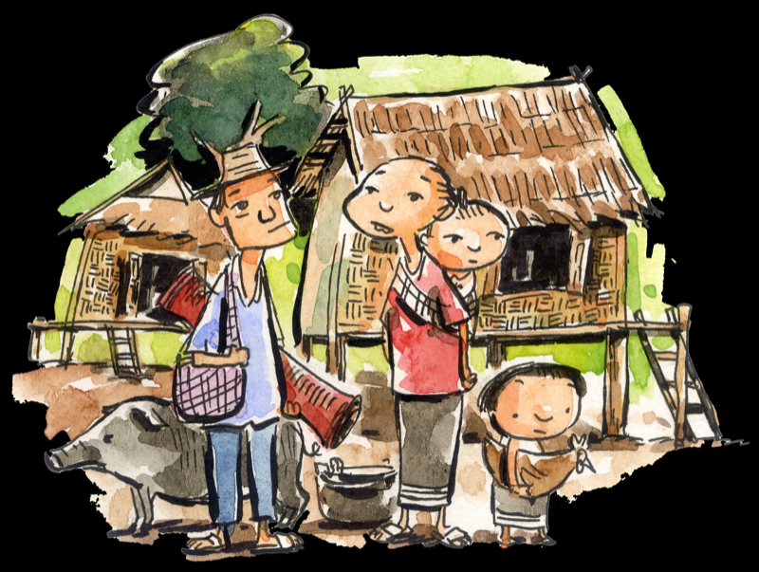
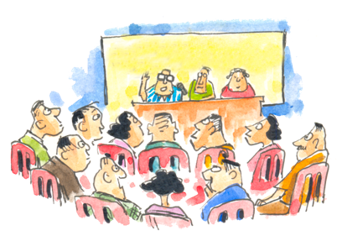
การประเมินภาวะสุขภาพ และพฤติกรรมเสี่ยงของชุมชน
การรู้ถึงภาวะสุขภาพและสาเหตุของการเจ็บป่วยทั้งของตนเอง ครอบครัว และชุมชน เป็นสิ่งสำคัญที่ทำให้คนเราเกิดความตระหนักในเรื่องของการดูแลสุขภาพ การป้องกันโรค และการสร้างเสริมสุขภาพ ซึ่งส่งผลให้มีคุณภาพที่ดีทั้งทางร่างกายและจิตใจ ดังนั้นนักเรียนควรทำความเข้าใจในเรื่อง การประเมินภาวะสุขภาพและพฤติกรรมเสี่ยงของชุมชน เพื่อนำมาปรับใช้ในการดำรงชีวิตในชุมชนของตนเอง

Slide 3
ความหมายและความสำคัญของการประเมินภาวะสุขภาพ และพฤติกรรมเสี่ยงของชุมชน
การประเมินภาวะสุขภาพชุมชน หมายถึง กระบวนการศึกษา วิจัยปัญหาทางด้านสุขภาพของประชากรในชุมชน
พฤติกรรมเสี่ยงของชุมชน หมายถึง พฤติกรรมทางสุขภาพใดๆ ของบุคคลในชุมชน เมื่อปฏิบัติแล้วก่อให้เกิดผลเสียต่อสุขภาพ
การประเมินในเรื่องดังกล่าว เป็นสิ่งที่ทำให้ทราบถึงสถานการณ์หรือระดับของปัญหาสุขภาพอนามัยของชุมชน ช่วยทำให้รู้ถึงสาเหตุ และปัจจัยการเกิดปัญหาสุขภาพในชุมชนว่าเกิดมาจากสาเหตุหรือปัจจัยใดบ้าง ซึ่งจะเป็นประโยชน์ต่อการดำเนินแก้ไขปัญหาได้ตรงประเด็น และตอบสนองความต้องการของชุมชนอย่างแท้จริง

Slide 4
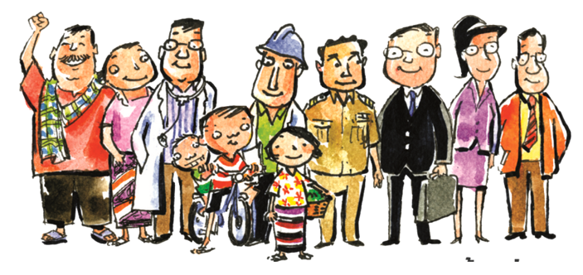
ชุมชนที่มีการประเมินภาวะสุขภาพและพฤติกรรมเสี่ยงในชุมชนของตนเองอย่างสม่ำเสมอย่อมเป็นผลดีต่อสุขภาพอนามัยของชุมชน และบุคคลที่อยู่อาศัยในชุมชน เพราะเกิดปัญหาสุขภาพหรือพฤติกรรมเสี่ยงใดๆ ขึ้นในชุมชน ก็จะได้หาวิธีการป้องกันและแก้ไขให้ปัญหาดังกล่าวบรรเทาเบาบางลง หรือหมดสิ้นไปได้อย่างรวดเร็ว

Slide 5
การประเมินภาวะสุขภาพและพฤติกรรมเสี่ยงของชุมชุน
1.การประเมินภาวะสุขภาพของชุมชน
การประเมินภาวะสุขภาพของชุมชนมีองค์ประกอบที่ต้องพิจารณา 3 ด้านที่สำคัญ ดังนี้

Slide 6
1.คน ข้อมูลของคนที่อยู่อาศัยในชุมชนเป็นตัวบ่งชี้สุขภาพอนามัยของชุมชนโดยรวมได้เป็นอย่างโดยข้อมูลที่เกี่ยวข้องกับประชาชนในชุมชนที่ต้องนำมาศึกษาและวิเคราะห์ประกอบไปด้วยด้านต่าง ๆ ดังนี้
1) ลักษณะประชากรและสถานภาพต่าง ๆ ของประชากรในชุมชน เช่น เพศ อายุ เชื้อชาติจำนวนประชากร
2) ข้อมูลเกี่ยวกับสถิติชีพหรือข้อมูลบ่งชี้สภาวะสุขภาพอนามัยของประชากรในชุมชน เช่น อัตราการเจ็บป่วยด้วยโรคต่าง ๆ สาเหตุการเจ็บป่วยที่สำคัญ
3) ข้อมูลเกี่ยวกับวิถีชีวิต ความรู้ เจตคติ และพฤติกรรมสุขภาพของประชากรในชุมชน เช่น วิถีการทำงาย การพักผ่อน การจัดการกับอารมณ์และความเครียด การออกกำลังกาย การบริโภค และพฤติกรรมการดูแลสุขภาพอนามัยส่วนบุคคล

Slide 7
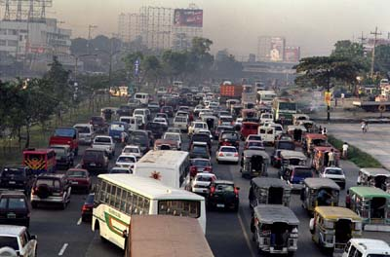
2. สิ่งแวดล้อมและลักษณะทั่วไปของชุมชน สภาพแวดล้อมและลักษณะทั่วไปของชุมชนสามารถบอกภาวะสุขภาพและระดับสุขภาพของชุมชนได้เช่นเดียวกัน ได้แก่ สภาพพื้นที่ สถานที่ตั้ง ภูมิประเทศ ภูมิอากาศ สภาพของความสะอาดและความมั่นคงแข็งแรงของบ้านเรือนที่พักอาศัย รวมทั้งสภาพของมลภาวะและสารพิษในชุมชน ซึ่งสามารถใช้เป็นตัวทำนายภาวะสุขภาพของชุมชนได้ เช่น ชุมชนที่มีปัญหามลพิษทางอากาศผู้คนมักป่วยด้วยโรคปอดและโรคในระบบทางเดินหายใจ

Slide 8
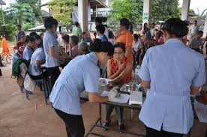
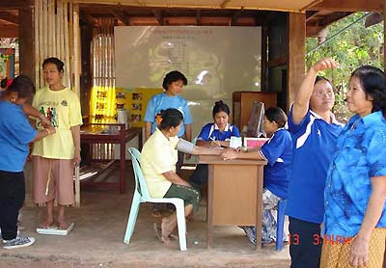
3. ระบบสังคมและการบริการด้านสาธารณสุข ระบบสังคมและการบริการด้านสาธารณสุขส่งผลต่อการมีสุขภาพอนามัยที่ดีของชุมชน เช่น รูปแบบการปกครอง ผู้นำชุมชน ความสัมพันธ์และความร่วมมือของคนในชุมชน สภาพเศรษฐกิจชุมชน การเข้าถึงโครงการบริการสังคมและสิ่งอำนวยความสะดวกต่าง ๆ การได้รับสิ่งจำเป็นพื้นฐานในการดำรงชีวิต การใช้บริการและใช้ประโยชน์จากสถานบริการด้านสุขภาพ

Slide 9
2.การประเมินพฤติกรรมเสี่ยงทางสุขภาพของชุมชน การประเมินพฤติกรรมเสี่ยงทางสุขภาพของชุมชน ทำให้ทราบถึงความสัมพันธ์ระหว่างพฤติกรรมกับปัญหาสุขภาพว่า พฤติกรรมสุขภาพหรือพฤติกรรมเสี่ยงใดบ้างที่ก่อให้เกิดปัญหาสุขภาพและการเจ็บป่วยขึ้น เมื่อชุมชนรู้ถึงสาเหตุของพฤติกรรมเสี่ยงดังกล่าวแล้วก็เป็นการง่ายต่อการกำหนดแนวทางการแก้ไขปัญหา และกำหนดวิธีการปรับเปลี่ยนพฤติกรรมเสี่ยงที่เป็นปัญหาให้เป็นพฤติกรรมสุขภาพที่พึงประสงค์ต่อไป

Slide 10
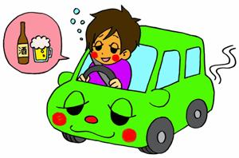
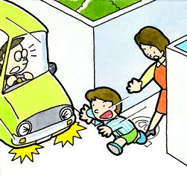
พฤติกรรมเสี่ยงที่เป็นปัญหาต่อสุขภาพของชุมชน
1.พฤติกรรมเสี่ยงต่อการเกิดอุบัติเหตุ เช่น การฝ่าฝืนกฎจราจรของผู้ขับขี่ เมาหรือง่วงนอนแล้วขับขี่รถยนต์ทำให้เกิดอุบัติเหตุ
2.พฤติกรรมเสี่ยงทางเพศกับการเกิดโรคเอดส์ เช่น พฤติกรรมการสำส่อนทางเพศ การมีพฤติกรรมทางเพศที่ไม่ปลอดภัยโดยไม่สวมถุงยางอนามัยเมื่อมีเพศสัมพันธ์

Slide 11
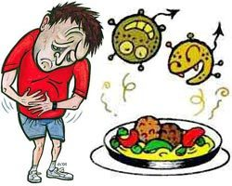
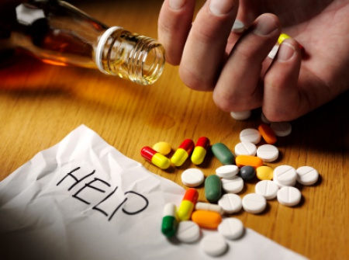
3.พฤติกรรมเสี่ยงจากการบริโภคอาหารที่ไม่เหมาะสมและการขาดการออกกำลังกาย เช่น การขาดความรู้ความเข้าใจในการบริโภคอาหารที่เหมาะสมตามวัยของคนในชุมชน
4.พฤติกรรมเสี่ยงต่อการเสพสารเสพติด เช่น ชุมชนที่เป็นแหล่งขายหรือจำหน่ายสารเสพติดส่งผลให้คนในชุมชนนั้นมีพฤติกรรมเสี่ยงต่อการติดสารเสพติดโดยง่าย

Slide 12
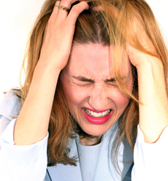
5.พฤติกรรมเสี่ยงต่อความเครียด และปัญหาความรุนแรง เช่น วิถีการดำรงชีวิตที่เร่งรีบ มีการแข่งขันกันประกอบอาชีพและการหารายได้เพื่อใช้จ่ายในครอบครัว การยึดติดกับการบริโภควัตถุจนเกินไป ส่งผลทำให้เกิดความเครียดได้ง่าย

Slide 13
กลวิธีลดความเสี่ยงและการสร้างเสริมสุขภาพ ของตนเอง ชุมชน และสังคม
การมีสุขภาพอนามัยที่สมบูรณ์แข็งแรง ปราศจากโรคภัย และการเจ็บป่วย ในชุมชนและสังคม ทุกคนในชุมชนควรดูแลสุขภาพของตนเอง หลีกเลี่ยงพฤติกรรมที่มีความเสี่ยงทางสุขภาพ และร่วมกันสร้างเสริมสุขภาพให้เกิดขึ้น ตามนโยบาย "คนไทยแข็งแรง เมืองไทยแข็งแรง" ด้วยหลัก 6 อ. ดังต่อไปนี้

Slide 14
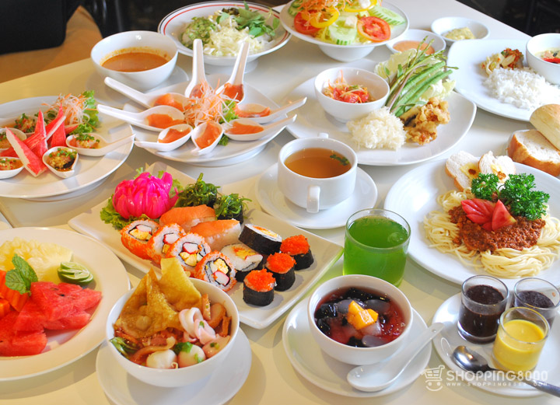
1. ออกกำลังกาย ป้องกันโรคต่างๆ ทำให้ร่างกายสดชื่นกระปี้กระเปร่า ลดความตรึงเครียด ควรออกอย่างสม่ำเสมอ สัปดาห์ละ 3 ครั้ง ครั้งละไม่ต่ำกว่า 30 นาที โดยคำนึงถึงเพศ วัย และสภาพร่างกายของตนเอง
2. อาหาร จำเป็นต่อการสร้างเสริมสุขภาพเลือกรับประทานอาหารที่มีประโยชน์ สมกับวัย ครบทั้ง 5 หมู่ เพียงพอต่อความต้องการของร่ายกาย ปลอดภัยไร้สาร

Slide 15
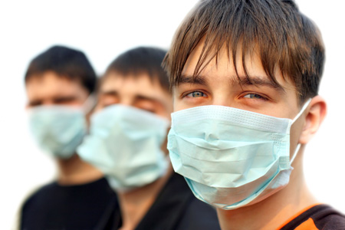
3. อารมณ์ มีผลกระทบต่อสุขภาพ หากอารมณ์ดีร่างกานจะหลั่งสารแห่งความสุขออกมาส่งผลดีต่อสุขภาพ มีการจัดการกับอารมณ์ของตัวเองให้อยู่ในภาวะปกติอยู่เสมอ เช่น ฝึกทำสมาธิ นอนหลับให้เพียงพอ ฟังเพลง เป็นต้น
4. อนามัยสิ่งแวดล้อม สิ่งแวดล้อมเป็นปัจจัยที่ส่งผลต่อสุขภาพ หากสิ่งแวดล้อมไม่ดีเป็นพิษ ส่งผลทำให้เกิดโรคต่าง ๆ เพราะฉะนั้นต้องจัดการดูแลบ้านเรือนให้สะอาด น่าอยู่ ปลอดภัย กำจัดขยะมูลฝอย เป็นต้น

Slide 16
5. อโรคยา การไม่มีไม่โรคมาเบียดเบียน หลีกเลี่ยงพฤติกรรมเสี่ยงทางสุขภาพต่างๆ เช่น ไม่สูบบุหรี่ ไม่ดื่มสุรา ไม่ยุ่งเกี่ยวกับสิ่งเสพติด ไม่สำส่อนทางเพศ
6. อบายมุข ส่งผลเสียต่อสุขภาพ และความมั่นคงของชุมชน ผู้อยู่อาศัยควรดูแลตนเองและครอบครัวไม่ให้ไปยุ่งเกี่ยว หรือไม่ให้มีสิ่งเหล่านี้อยู่ภายในชุมชน

